Slide 1
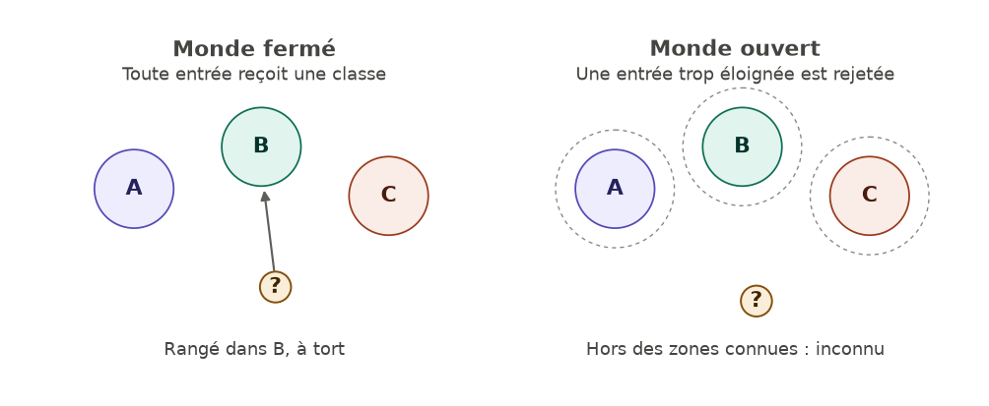
SOUTENANCE · TRAITEMENT AUTOMATIQUE DU LANGAGE NATUREL
Classer les logs SIEM,
reconnaître l'inconnu
Classification hiérarchique en monde ouvert sur le jeu SIEVE : évaluer sans fuite, détecter l'inconnu, résister aux attaques
Monde fermé : tout reçoit une classe.
Monde ouvert : l'inconnu est reconnu comme tel.
Madeniyou Sall
ESP / UCAD · Novembre 2026
Notes:
Titre. Une phrase : on veut un classifieur de logs qui sache aussi dire « je ne connais pas cet événement », et on veut l'évaluer honnêtement.

Slide 2
Un enjeu qui se chiffre
INTRODUCTION · CONTEXTE
4,99 M$
247 jours
4 484
10 626
coût moyen d'une violation de données, en hausse de 12 % en un an
pour identifier et contenir une violation ; au-delà de 200 jours : 5,65 M$ contre 4,32 M$
alertes reçues par jour par une équipe SOC, dont 67 % sont ignorées
violations confirmées, sur 30 458 incidents analysés
IBM, 2026
IBM, 2026
Vectra, 2023
Verizon DBIR, 2024
Pourquoi c'est notre sujet
Un SIEM rassemble les logs de tout le système d'information. Le goulot d'étranglement est humain : classer chaque événement et repérer celui qu'aucune règle ne décrit. Un classifieur qui sait dire « inconnu » réduit cette charge, à condition de l'évaluer honnêtement.
Notes:
Sources : IBM, Cost of a Data Breach Report 2026 (via eSecurity Planet, 30/07/2026) ; Vectra, 2023 State of Threat Detection (enquête auprès de 2 000 analystes SOC) ; Verizon, 2024 Data Breach Investigations Report. Lien avec le projet : les logs sont la matière première du SIEM ; classer chaque événement et signaler ce qu'aucune classe ne décrit est le travail que l'analyste fait à la main.

Slide 3
Reconnaître l'inconnu, sans se tromper soi-même
INTRODUCTION · PROBLÉMATIQUE
Question centrale
Comment classer un événement de sécurité dans une taxonomie à deux niveaux tout en reconnaissant qu'il n'appartient à aucune classe apprise, avec une évaluation qui ne triche pas ?
1
Que valent les scores publiés ?
2
Sait-on détecter les classes jamais vues ?
3
Les attaques sur le texte cassent-elles tout ?
Les jeux de logs sont fabriqués à partir de gabarits : un découpage aléatoire laisse fuir les gabarits d'entraînement vers le test.
Dans un SIEM, l'inconnu est la règle, pas l'exception.
Fautes, lettres d'autres alphabets, mots ajoutés : une défense doit être testée honnêtement.
Notes:
Ce qui existe : des classifieurs de logs évalués avec un découpage aléatoire (scores proches de 0,97) ; la détection d'inconnus étudiée surtout sur les images. Ce qui manque : savoir ce que valent ces scores quand les gabarits sont nouveaux, et si l'on sait détecter les classes jamais vues.

Slide 4
Mesurer honnêtement, pas construire un produit
INTRODUCTION · OBJECTIFS
1
Mesurer l'effet de la fuite entre gabarits (découpage aléatoire contre par gabarit)
Objectif général
Mesurer jusqu'où un classifieur hiérarchique de logs sait reconnaître l'inconnu et résister aux modifications du texte, avec une évaluation qui ne fuit pas.
2
Comparer des représentations : creuses, vecteurs de mots, encodeur Transformer
3
Comparer huit scores d'inconnu sur cinq rotations de classes masquées
4
Tester la robustesse aux attaques textuelles et la valeur réelle des parades
5
Livrer un notebook reproductible, avec des règles de décision écrites avant les chiffres
Ce sur quoi le projet pourrait servir
Un protocole et un banc d'essai réutilisables pour comparer des classifieurs de logs et leurs détecteurs d'inconnu, sans surestimer leurs performances. Rien de plus n'est revendiqué.
Notes:
Pas de fonctionnalité inventée : le projet fournit un banc d'essai d'évaluation, pas un système déployable. Utilité possible : comparer des classifieurs de logs avec un protocole qui ne fuit pas.

Slide 5
Six familles de travaux
ÉTAT DE L'ART · VUE D'ENSEMBLE
Jeux de logs
Détection par le score
Détection par la distance
SIEVE : logs de sécurité synthétiques, 30 classes (Artioli et al., 2025)
Probabilité maximale (Hendrycks et Gimpel, 2017), énergie (Liu et al., 2020)
Mahalanobis (Lee et al., 2018), kNN (Sun et al., 2022), OpenMax (Bendale et Boult, 2016)
Hiérarchie
Robustesse du texte
Fiabilité de l'évaluation
Probabilité famille × classe, repli sur la famille (Linderman et al., 2022)
Fautes de frappe, homoglyphes (Unicode UTS #39), entraînement adversarial
Calibration (Guo et al., 2017), lien fermé–ouvert (Vaze et al., 2022), bootstrap par grappes
73 références vérifiées (page ouverte, niveau de vérification noté) · registre de 99 affirmations chiffrées sourcées
Notes:
73 références dont le résumé ou le texte intégral a été ouvert ; le niveau de vérification est noté pour chacune dans le notebook (section 0.1b) et dans etat_de_l_art/sources_verifiees.md.

Slide 6
Ce qui marche, ce qui bloque, ce que l'on propose
ÉTAT DE L'ART · ANALYSE ET PROPOSITIONS
Famille | Avantages | Inconvénients et limites
Scores de sortie (MSP, énergie) | Simples, sans réentraînement | Confiance mal calibrée ; aveugles à l'inconnu proche d'une classe connue
Distances (Mahalanobis, kNN, OpenMax) | Exploitent la géométrie des vecteurs | Dépendent de la représentation ; coût de calcul
Hiérarchie, repli sur la famille | Erreurs attendues moins graves | Cumule deux erreurs ; gain rarement mesuré avec des intervalles
Défenses du texte | Efficaces contre l'attaque connue | Ne généralisent pas ; trompeuses si testées avec la table de l'attaquant
Nos propositions
Découpage par gabarit et test scellé et journalisé
Règles écrites avant les chiffres ; réglages sans jamais regarder les classes masquées
Scores comparés sur les sorties et sur les vecteurs de l'encodeur
Défenses testées avec une autre table que celle de l'attaque
Limite commune : découpage aléatoire, peu d'intervalles de confiance, défenses testées contre leur propre table.
Notes:
Limite commune : la plupart des évaluations utilisent un découpage aléatoire, rapportent peu d'intervalles de confiance et testent les défenses avec la table de l'attaquant. Nos propositions répondent à ces trois points.

Slide 7
Données et ressources
MATÉRIEL
600 000 logs
6 × 35 000
8 familles
SIEVE : 6 versions de 100 000, perturbation p de 0 à 0,5, 30 classes équilibrées, 440 gabarits
Fichiers du professeur : mêmes gabarits, valeurs nouvelles (contrôle de fuite)
Taxonomie à deux niveaux adossée à ECS, hypothèse de démonstration
1 447
DistilBERT
440 logs réels
Caractères confondables de la table Unicode UTS #39 (v18.0.0)
Encodeur pré-entraîné sans casse ; vecteurs GloVe 100 d
CDS : non fournis, transfert E5 impossible
Exemple de log (classe authentication-failed)
[Fri Mar 23 00:47:56 1979] [error] [client 91.192.239.161] user angeladavis: authentication failure for "/west/local.tiff/every": Password Mismatch
Notes:
Exemple de log : classe authentication-failed (SIEVE_00). Les 440 logs réels du CDS ne faisaient pas partie de l'archive reçue : l'expérience de transfert E5 n'a pas pu être faite.

Slide 8
De la représentation à la décision
MÉTHODES
1
Représenter
2
Classer
3
Détecter l'inconnu
4
Évaluer
Creuses : sac de mots, TF-IDF, n-grammes
Vecteurs de mots : Word2Vec, FastText, GloVe
Contextuelle : DistilBERT
Plat : une tête sur les classes
Hiérarchique : p(famille) × p(classe | famille)
Encodeur à deux têtes
Scores : MSP, énergie, prototype, ensemble
Distances : Mahalanobis, kNN, OpenMax
Dropout Monte-Carlo ; seuil à 95 % des connus
Découpage par gabarit, test scellé
5 rotations de 6 classes masquées
Intervalles par gabarit, règles écrites d'avance
Robustesse et fiabilité
Attaques : fautes de frappe, homoglyphes, mots ajoutés · Parades : normalisation Unicode UTS #39, entraînement adversarial · Calibration par température
Notes:
Le seuil de rejet est calé sur les seuls logs connus de validation (95 % acceptés). Les classes masquées servent seulement à mesurer, jamais à régler.

Slide 9
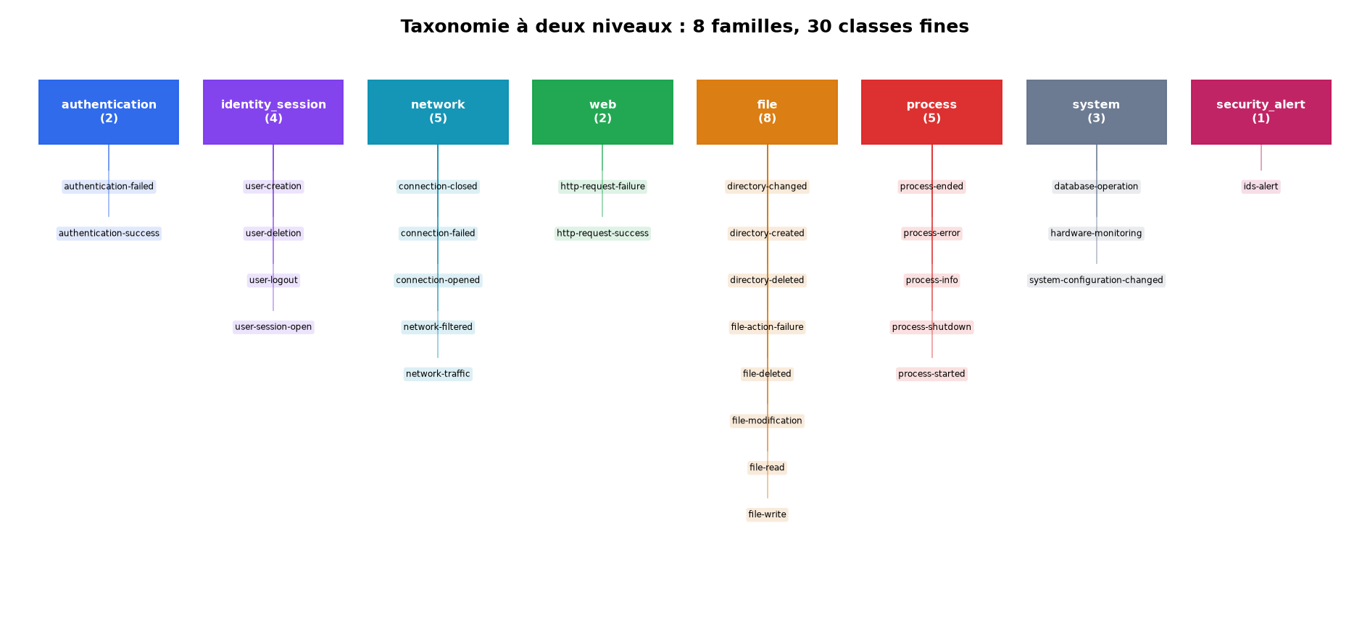
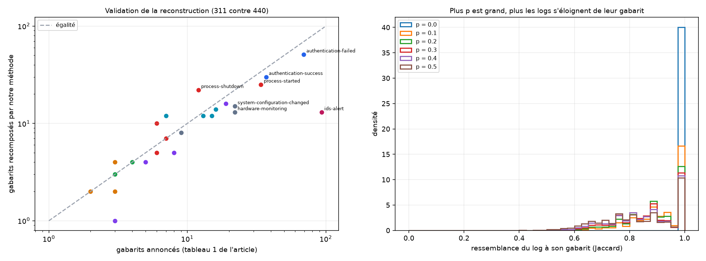
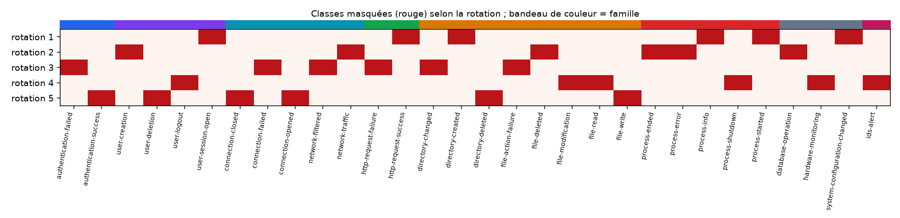
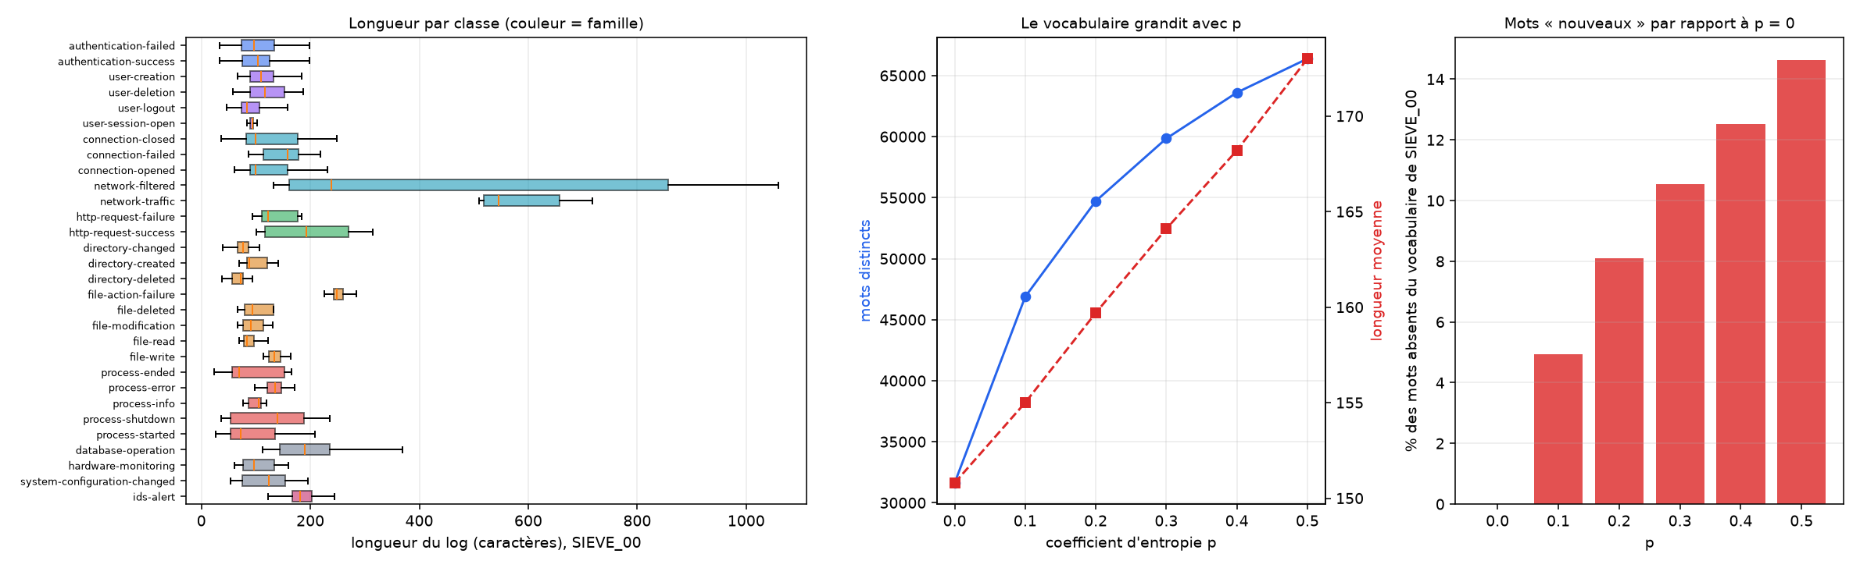
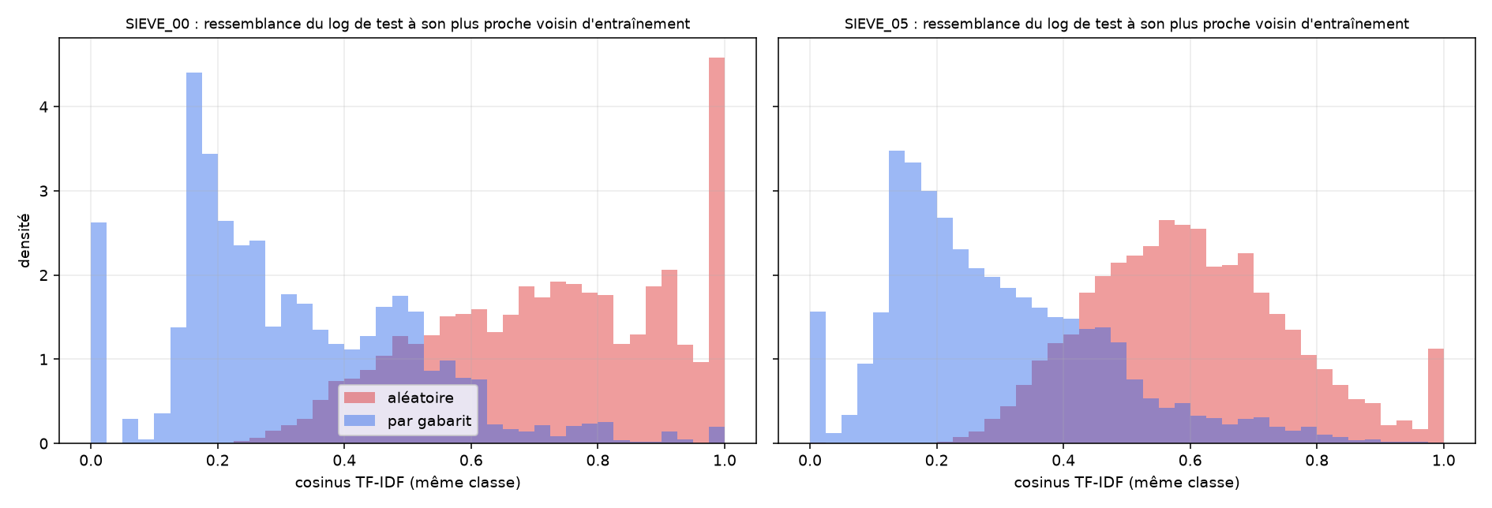
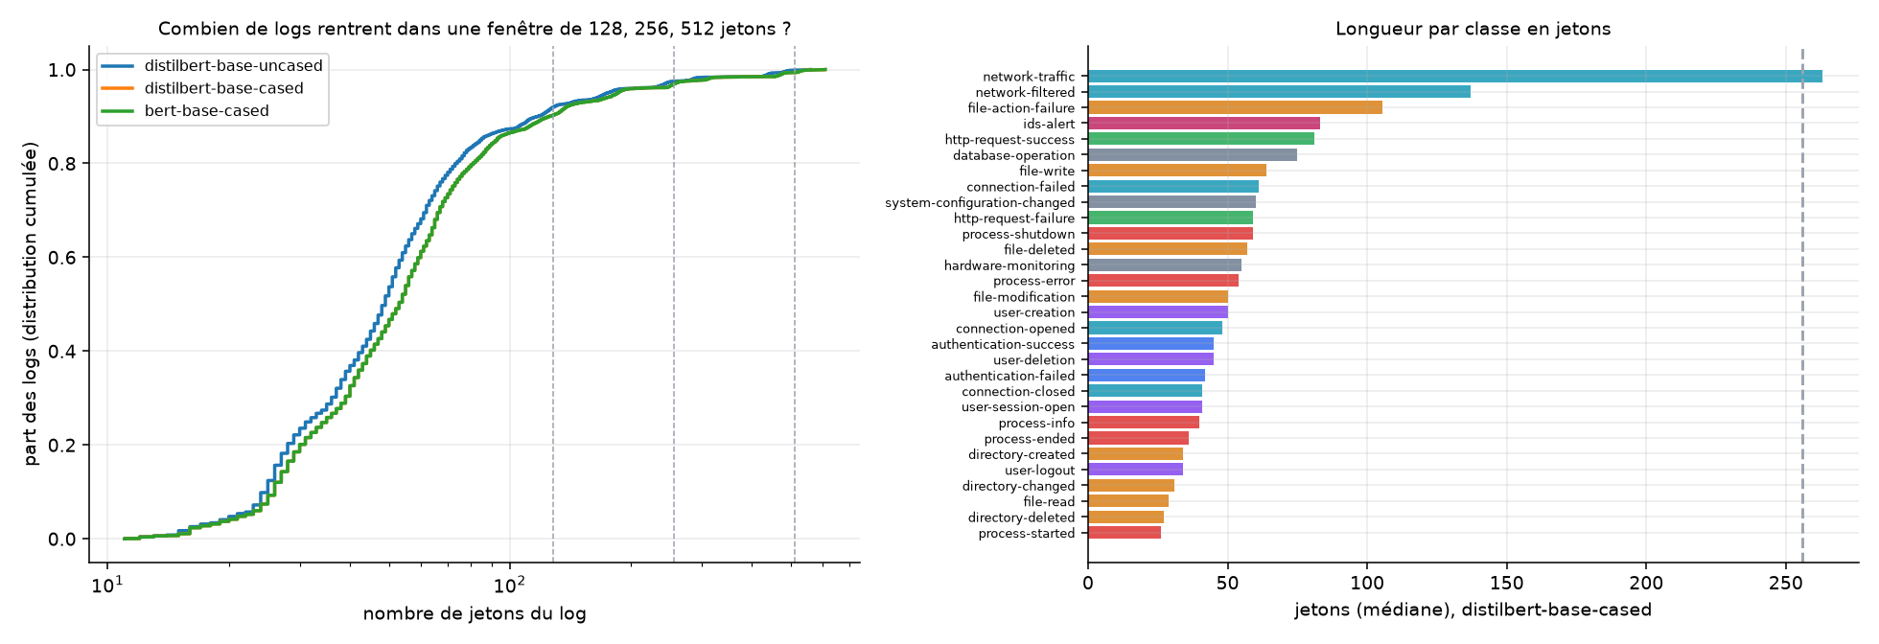
Ce que contiennent les données
PRÉSENTATION DES DONNÉES
600 000
logs
30
classes
440
gabarits (311 retrouvés)
8
familles
5 × 6
classes masquées
Taxonomie : 30 classes en 8 familles
Cinq rotations : six classes masquées chacune
Gabarits reconstruits (311 sur 440) et effet de p
Longueur des logs et perturbation p
Fuite entre gabarits : voisins proches
Longueur en jetons de l'encodeur
Notes:
Figures du notebook : taxonomie des 30 classes en 8 familles ; rotations de classes masquées ; validation de la reconstruction des gabarits (311 retrouvés sur 440) et effet de p ; fuite entre gabarits selon le découpage ; longueur des logs en jetons.

Slide 10
Python 3.12 et un socle scientifique
LIBRAIRIES UTILISÉES
Données et calcul
Apprentissage automatique
Texte et vecteurs de mots
numpy 2.5.4
scikit-learn 1.9.1
gensim 4.4.0
pandas 3.1.1
joblib 1.6.0
nltk 3.10.4
scipy 1.18.1
Apprentissage profond
Visualisation
Exécution et reproductibilité
PyTorch 2.15.0
matplotlib 3.11.2
ipykernel 7.4.0
Transformers 5.22.1
nbclient 0.11.0
tokenizers 0.23.3
nbformat 5.11.1
Notes:
Versions figées dans requirements.txt du dépôt.

Slide 11
Calcul réparti entre trois environnements
ENVIRONNEMENT D'EXÉCUTION
Mac, puce M3 Pro
Google Colab
Notebook et dépôt
Modèles linéaires, vecteurs de mots
Encodeur : rotations 3 à 5 et graines 42, 43, 44
GPU Apple (MPS), attention classique
GPU T4
Encodeur : première validation, rotations 1 et 2
Reprise limitée par le quota de GPU
Python 3.12, Jupyter, exécution par nbclient
Git et GitHub : dépôt public
Données SIEVE non redistribuées
13 à 20 min
15 modèles
≈ 13 min
Reprise
par encodeur (2 époques)
3 graines × 5 rotations
pour rejouer tout le notebook
automatique après interruption
Notes:
Les calculs longs sont reprenables : cache par modèle, rotation et graine, points de reprise pendant l'entraînement. Le notebook complet se rejoue en environ 13 minutes avec les caches.

Slide 12
Onze étapes, de la question à la conclusion
CONCEPTION · PIPELINE UTILISÉ
0
1
2
3
4
5
Cadrage
Données
Exploration
Découpage
Prétraitement
Représentations
Question, hypothèses H1 à H15, critères de succès
Acquisition et audit du format
Classes proches, gabarits, effet de p
Par gabarit, test scellé, protocoles P0 à P3
Pipeline de texte, 10 variantes
Creuses, vecteurs de mots, encodeur
6
7
8
9
10
Modèles
Évaluation
Robustesse
Amélioration
Conclusion
Plat, hiérarchique, huit scores d'inconnu
Test scellé : E1 à E3
Attaques textuelles, E4
Parades, calibration
Registre de 99 affirmations, limites
Encadré : l'étape 3 (découpage par gabarit et test scellé) change le plus les conclusions.
Notes:
Chaque étape est dans le notebook avec ses décisions justifiées, ses analyses et ses figures. L'étape 3 (découpage) est celle qui change le plus les conclusions.

Slide 13
Ce que les mesures montrent
CONCEPTION · PRÉSENTATION ET ANALYSE DES RÉSULTATS
Le découpage fait l'essentiel de l'écart · la détection reste faible · une défense se teste contre une autre table
Notes:
Découpage : P0 aléatoire 0,987 ; P1 0,422 ; P2 0,507 ; P3 0,511 ; test scellé 0,483 (macro-F1 du palier A). Détection : TF-IDF MSP 0,728 (validation) puis 0,599 (test) ; encodeur MSP 0,548 et Mahalanobis sur ses vecteurs 0,605 (3 graines). Attaques à intensité forte, perte relative de F1. Défense : 0,108 sans défense, 0,000 contre sa propre table, 0,087 contre la table officielle, 0,001 avec la table officielle complète.

Slide 14
Ce que ce travail ne permet pas de conclure
CONCEPTION · LIMITES DE LA CONCEPTION
1
Données synthétiques
2
Taxonomie non validée
3
Puissance statistique
SIEVE vient de 440 gabarits ; 311 ont été reconstruits, pas fournis.
Les 8 familles sont une hypothèse de démonstration, sans expert SIEM.
36 gabarits en validation, 45 au test : un écart sous 0,05 est indétectable.
4
Peu de graines
5
Test déjà ouvert
6
Hors de portée
Trois graines pour l'encodeur, une pour la plupart des autres modèles.
Les scores ajoutés ensuite sont mesurés sur la validation, sans test neuf.
Pas de logs réels (transfert E5) ; attaques surtout non adaptatives.
Notes:
Les limites sont aussi dans le README du dépôt et la section 10.6 du notebook.

Slide 15
Ce qu'il faut retenir de ce travail
CONCLUSION
À retenir
Limites
Perspectives
Le découpage compte plus que le modèle : de 0,97 à 0,46 de macro-F1
Détecter l'inconnu reste difficile : AUROC de 0,60 au test
Sur l'encodeur affiné, Mahalanobis bat le MSP (+0,057)
Une défense se teste avec une autre table que celle de l'attaque
Taxonomie non validée, gabarits reconstruits
Trois graines, peu de gabarits de test
Pas de logs réels : transfert E5 non fait
Valider la taxonomie avec un expert SIEM
Tester sur des logs réels (CDS)
Plus de graines, covariance par classe, attaques adaptatives
Notes:
Perspectives réalistes : validation de la taxonomie par un expert SIEM, tests sur logs réels, plus de graines, covariance par classe, attaques adaptatives.

Slide 16

Merci
Questions
Notebook, résultats, figures et code :
github.com/MADENIYOU/siem-open-world-log-classification
Dépôt public
Notes:
Clôture. Le dépôt contient le notebook exécuté, les résultats chiffrés et les figures ; les données SIEVE ne sont pas redistribuées.

